Slide 1

E-rēķini
Kā iestatīt E-rēķinus, izmantojot Docura

Slide 2
Kas ir E-rēķins?
E-rēķins ir strukturēts elektronisks rēķins, ko Latvija pakāpeniski padara obligātu darījumiem starp uzņēmumiem un publiskām iestādēm. Likumdošana paredz arī obligātu datu iesniegšanu par noteiktām elektronisko rēķinu kategorijām Latvijas Valsts ieņēmumu dienestam (VID).
E-rēķini ir balstīti uz Eiropas standartu EN 16931 un Peppol BIS Billing 3.0 specifikāciju, izmantojot UBL 2.1 XML formātu.
Docura ļauj jums sūtīt un saņemt e-rēķinus tieši no/uz jūsu grāmatvedības programmatūras (ERP).
NB!
Lai sūtītu E-rēķinus, izmantojot Docura, jums pat nav jāintegrē jūsu ERP sistēma ar Docura platformu.
Special Solution

Slide 3
Kad e-rēķini kļūst obligāti?
2025
2026
2028
No 2025. gada 1. janvāra
No 2026. gada 1. janvāra
No 2028. gada 1. janvāra
obligāti elektroniskie rēķini darījumiem ar valsts un pašvaldību iestādēm likumā noteiktajos gadījumos (B2G).
obligāta datu par attiecīgajiem elektroniskajiem rēķiniem (B2G) iesniegšana Valsts ieņēmumu dienestam (VID).
obligāti elektroniskie rēķini starp Latvijas uzņēmumiem (B2B).

Slide 4
Kā iestatīt E-rēķinus, izmantojot Docura
Veiciet šos sešus vienkāršos soļus:
01
02
03
04
05
06
Parakstiet pakalpojuma līgumu ar Docura
Aktivizējiet sava uzņēmuma e‑adresi
Aizpildiet pieteikumu VDAA portālā
ERP iestatījumi (ar integrāciju vai bez tās)
Testēšana
Pilna darba uzsākšana un uzraudzība

Slide 5
1. solis
Parakstiet pakalpojuma līgumu ar Docura

Slide 6
2. solis
Aktivizējiet sava uzņēmuma e-adresi
Uzņēmuma pilnvarotajai personai jāpiesakās valsts portālā https://latvija.gov.lv/Content/eadrese un jāaktivizē uzņēmuma oficiālā elektroniskā adrese (e-adrese), ievērojot portālā sniegtās instrukcijas. E-rēķinu saņemšanai tiek izmantots apakšadresāta identifikators formātā: EINVOICE@registration_number.

Slide 7
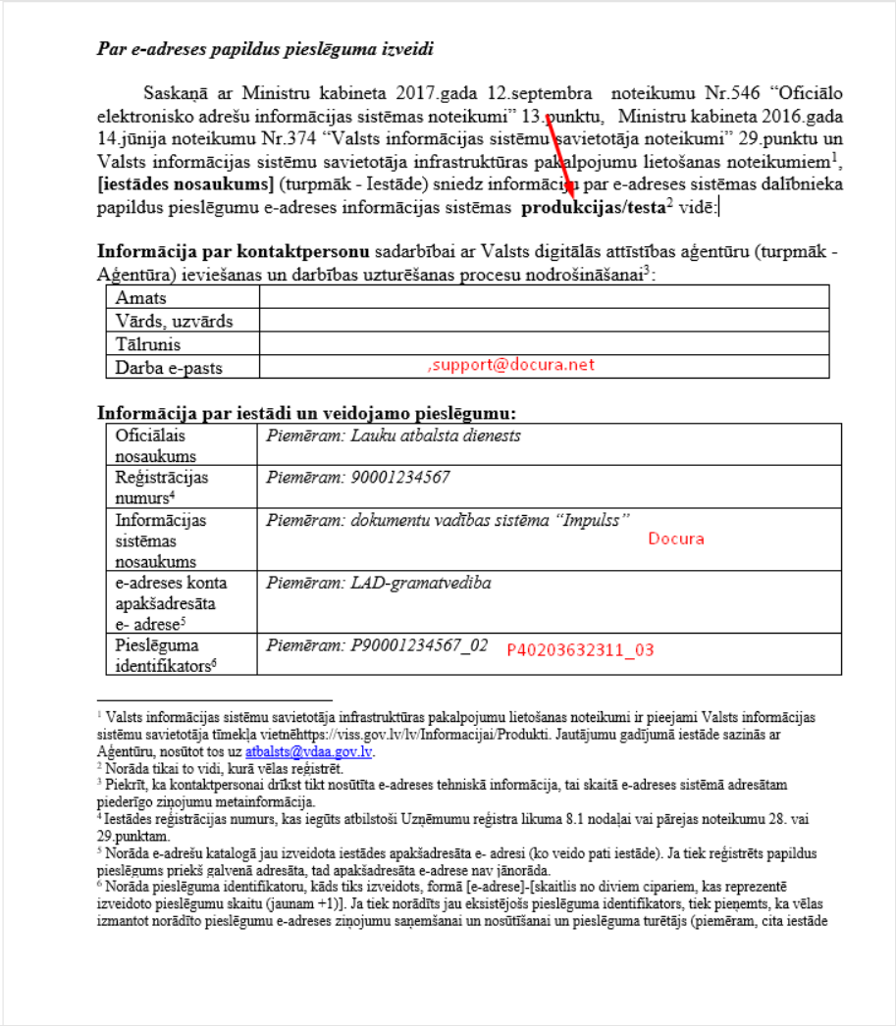
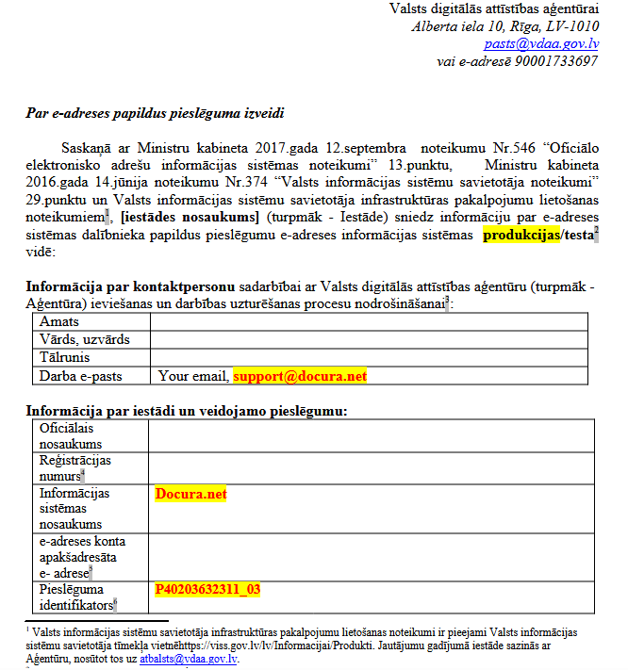
3. solis
Aizpildiet pieteikumu VDAA portālā
3.1
Jāaizpilda veidlapa no vietnes. Lejupielādējiet veidlapu:
https://viss.gov.lv/-/media/Files/VRAA/Dokumentacija/Vadlinijas/e-adrese/Dokumentacija_iestadem/eAdresetiesibuveidlapa2024papildpie.ashx
3.2
Aizpildot veidlapu, pievērsiet uzmanību šādiem laukiem:
Veidlapas laukā "produkcijas/testa" norādiet - produkcijas.
Laukā "Darba e-pasts" papildus savam e-pastam norādiet support@docura.net, jo bez mūsu e-pasta adreses mēs nesaņemsim e-pastus.
Veidlapas laukā "Pieslēguma identifikators" norādiet Docura identifikācijas numuru P40203632311_03
Veidlapas lauks "E-adreses konta apakšadresāta" - atstājiet šo lauku tukšu, ja dokumenti iepriekš tika sūtīti caur citu pakalpojumu sniedzēju. Ja šis ir jauns pieslēgums, norādiet savu e-adresi - EINVOICE@reģistrācijas_kods
Laukā “Pieslēguma tiesības” atlasiet šādas iespējas: Ziņojumu nosūtīšana, Ziņojumu izgūšana un Pieņem tikai e-rēķinus.

Slide 8

3. solis
Aizpildiet pieteikumu VDAA portālā
3.3
3.4
3.5
3.6
Parakstiet pieteikuma veidlapu un nosūtiet to pa e-pastu uz support@docura.net.
Docura paraksta pieteikumu savā pusē un iesniedz to VDAA.
Tiklīdz no VDAA tiek saņemta atbilde, Docura veic nepieciešamos iestatījumus.
Paredzamais aktivizācijas laiks: 1 nedēļa no pieteikuma iesniegšanas.

Slide 9
4. solis
ERP iestatījumi (ar integrāciju vai bez tās)
Ir divi veidi, kā iestatīt E-rēķinu sūtīšanu no jūsu ERP (grāmatvedības) sistēmas.
Special Solution
4.1
Ar ERP integrāciju
4.2
Bez ERP integrācijas
Integrācijas iestatīšana ar jūsu ERP sistēmu un Docura platformu. Šādā gadījumā sūtiet pieprasījumu par savienojumu uz support@docura.net.
Integrācija nav nepieciešama. Vienkārši konfigurējiet e-pastu kā rēķinu piegādes metodi jūsu ERP sistēmā.

Slide 10
4. solis
ERP iestatījumi (ar integrāciju vai bez tās)
4.2
Bez ERP integrācijas
Integrācija nav nepieciešama. Vienkārši konfigurējiet e-pastu kā rēķinu piegādes metodi jūsu ERP sistēmā.
1
Pārbaudiet, vai biznesa partnera ierakstā ERP ir lauks saņēmēja e-pasta adreses ievadīšanai.
2
Saņemiet savu tehnisko e-pasta adresi no Docura, piemēram, your_company_name@edi.docura.net
3
Ievadiet un saglabājiet šo e-pasta adresi visu biznesa partneru ierakstos, kuriem vēlaties sūtīt rēķinus E-rēķinu formātā.
4
Ja lauks ERP nav pieejams, informējiet Docura. Mūsu speciālisti palīdzēs jums atrast piemērotu veidu, kā pievienot adresi.
5
Nosūtiet PDF rēķinus no savas ERP sistēmas uz Docura piešķirto tehnisko e-pasta adresi.
6
Docura konvertē PDF rēķinus strukturētos elektroniskajos rēķinos (E-rēķinos) un piegādā tos jūsu partneru ERP sistēmām.

Slide 11
5. solis
Testēšana
Docura pārbaudīs rēķinu sūtīšanas procesu un pārliecināsies, ka risinājums ir gatavs lietošanai. Pēc veiksmīgas testēšanas pabeigšanas jūs varēsiet regulāri sūtīt E-rēķinus saviem biznesa partneriem.

Slide 12
6. solis
Pilna darba uzsākšana un uzraudzība
Docura nodrošina automatizētu dokumentu apmaiņas uzraudzību. Ja rēķina sūtīšanas laikā rodas kļūda, jūs saņemsiet e-pasta paziņojumu, lai varētu nekavējoties veikt nepieciešamās darbības.
Atbalsts
Ja jums nepieciešama palīdzība, lūdzu, sazinieties ar mūsu atbalsta komandu, rakstot uz support@docura.net.

Slide 13
FAQ
Cik tas maksā?
Cik maksā E-rēķini risinājuma aktivizēšana bez ERP integrācijas? Mēnesī nosūtu aptuveni 300 rēķinus.
J
A
Visas cenas ir norādītas mūsu cenu lapā https://docura.net/lv/pricing-e-invoice/
VIENREIZĒJĀS IZMAKSAS
MĒNEŠA MAKSAS
Savienojums ar app.docura.net platformu
99 €
Abonēšanas maksa
5 € mēnesī
Papildu iestatīšana PDF rēķinu apstrādei (nepieciešams, ja jūsu ERP sistēma nav integrēta ar Docura)
199 €
Dokumentu apstrādes maksa
0,10 € par dokumentu
Kopējās vienreizējās iestatīšanas izmaksas:
298 €
Kopējās mēneša izmaksas:
35 €
Visas cenas norādītas bez PVN.

